Slide 1


教学进程安排表
研制思路
演讲人：教研中心李葛娟
时间：2023年9月1日

Slide 2

CONTENTS
1
教学进程安排表编制依据
2
课程设置
3
学时安排

Slide 3

01
教学进程安排表编制依据

Slide 4
一、主要专业
1
2
3
中高职：电子商务
中高职：跨境电子商务
中职：直播电商服务
高职：网络营销与直播电商

Slide 5
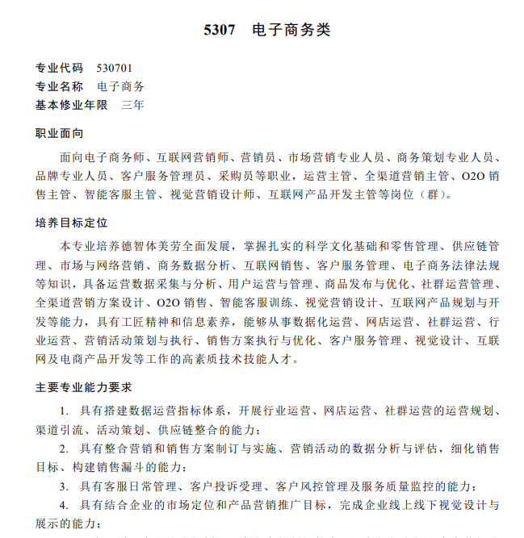
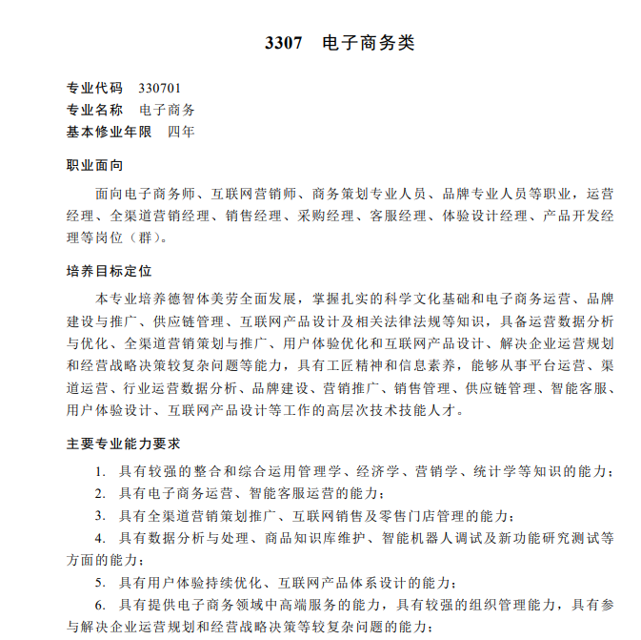
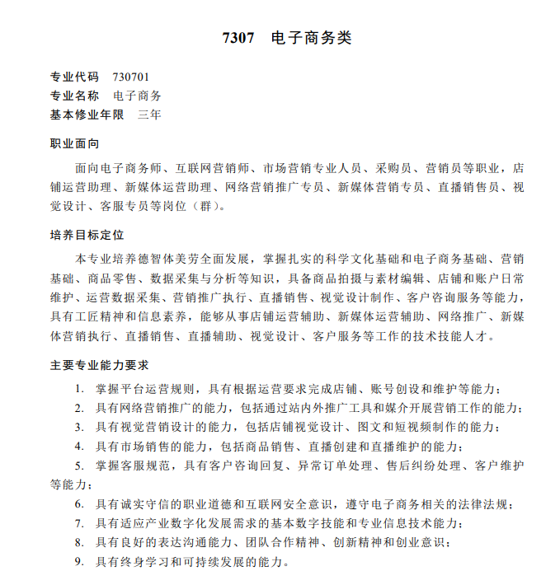
二、编制依据
1.中等职业学校专业教学标准（电子商务类）
2.高等职业教育专科学校专业教学标准（电子商务类）
3.高等职业教育本科学校专业教学标准（电子商务类）
4.教育部发布《教育部关于职业院校专业人才培养方案制订与实施工作的指导意见》教职成〔2019〕13号

Slide 6
02
课程设置

Slide 7
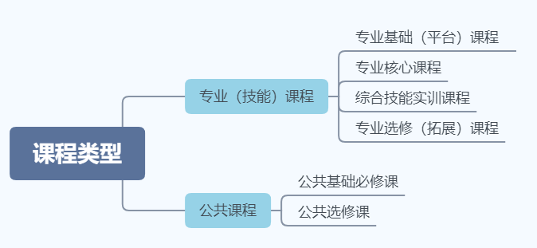
一、课程类型

Slide 8
二、课程开发逻辑
问卷
岗位（群）应具备的知识、能力、素质要求。
岗位分析、明确
访谈
企业调研
座谈

Slide 9
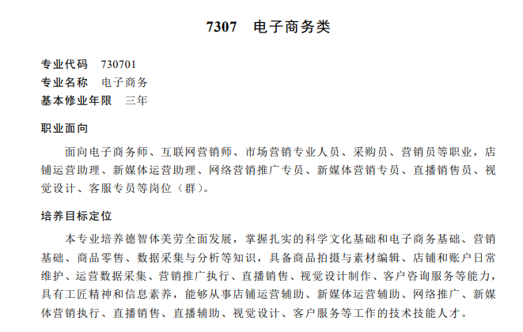
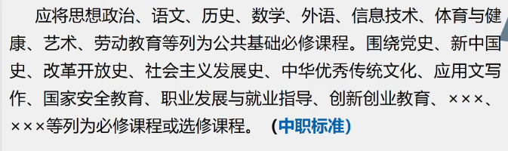
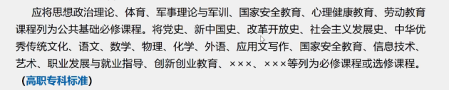
三、课程设置——公共基础课程

Slide 10
四、课程设置——专业课程
红色：岗位群
绿色：岗位知识、能力、素养
专业基础课程：电子商务基础、零售基础、市场营销、商品拍摄与素材编辑。
专业核心课程：数字化零售运营、客户服务、视觉设计与制作、网络推广实务、新
媒体运营、新媒体营销、直播销售、直播运营实务。
实习实训：对接真实职业场景或工作情境，在校内外进行新媒体运营、营销内容制作、客户服务、网络营销、直播销售等实训。在互联网和相关服务、批发业、零售业等现代服务类、商贸流通类、生产制造类等单位的电子商务应用部门进行岗位实习。

Slide 11
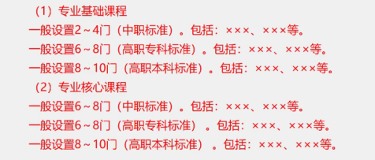
五、课程的安排

Slide 12
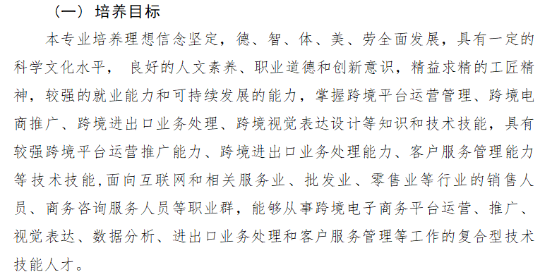
六、以X学校跨境电子商务专业为例
面向哪些岗位有哪些？
面向岗位：跨境电子商务平台运营、推广、 视觉表达、数据分析、进出口业务处理和客户服务管理。
岗位技能？
岗位技能：跨境平台运营推广能力、跨境进出口业务处理能力、跨境视觉表达设计、客户服务管理能力等技术技能。

Slide 13
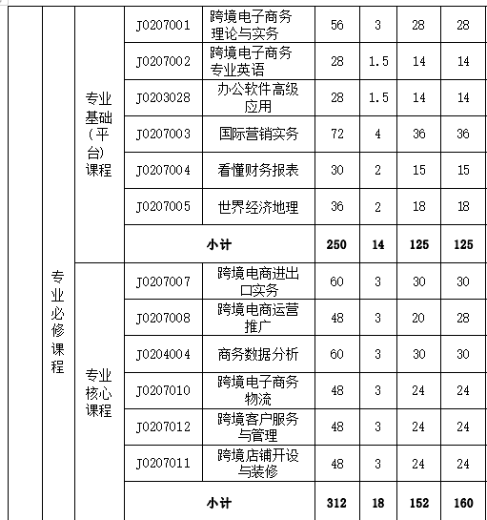
六、以X学校跨境电子商务专业为例

Slide 14
03
学时安排

Slide 15
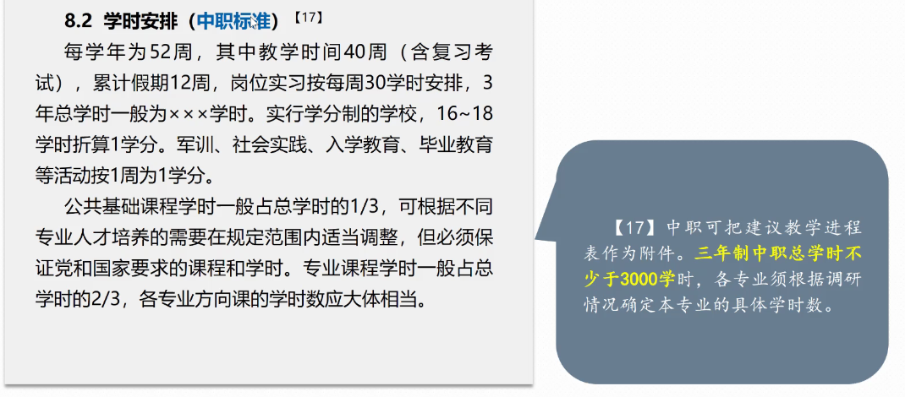
一、学时的安排——中职

Slide 16
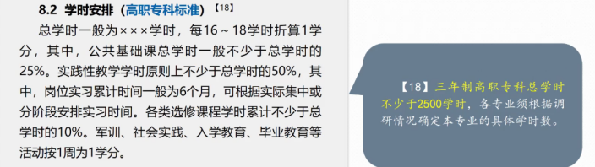
二、学时的安排——高职专科

Slide 17
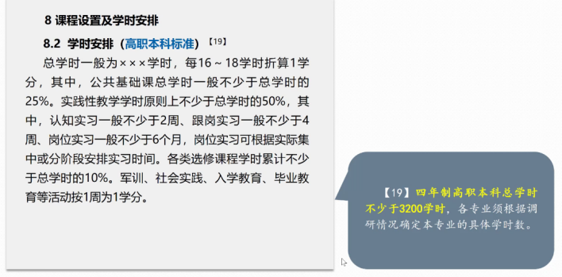
二、学时的安排——高职本科

Slide 18
感谢您的聆听
演讲人：教研中心李葛娟
时间：2023年9月1日

